Slide 1
Seminário Revelações do Apocalipse
O Apocalipse revela o segredo da morte
Michelson Borges

Slide 2
Revisão - Lição 11
V
F
1. Nenhum dos 8 versículos do NT que mencionam o domingo mandam guardá-lo.
X
2. Jesus disse que não se pode mudar nem uma letra da lei.
X
3. Os antediluvianos guardavam o domingo.
X
4. O dia de repouso no Novo Testamento é o sábado.
X
5. Jesus disse que quem O ama não deve guardar os mandamentos.
X

Slide 3
3/32
O que acontece quando alguém morre? Há vida após a morte? Podemos reencontrar nossos queridos que morreram? Onde encontrar a resposta?

Slide 4
4/32
JESUS TEM A RESPOSTA

Slide 5
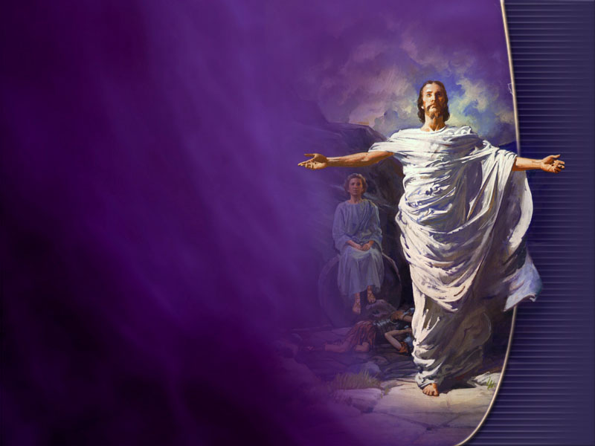
5/32
Cristo ressuscitado Se apresenta no Apocalipse como “Aquele que vive; estive morto, mas eis que estou vivo pelos séculos dos séculos”. O que Jesus diz ter em Suas mãos?
“...Tenho as chaves da morte e do inferno (que quer dizer sepulcro)” (Apocalipse 1:18).

Slide 6
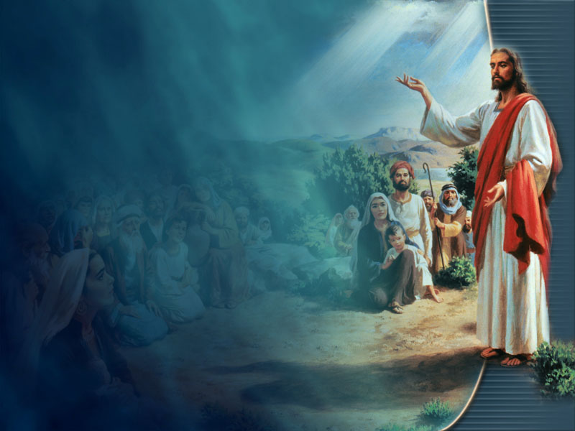
6/32
Ele sabe tudo; sabe como criou a vida e o que acontece quando uma pessoa morre. E revelou isso nas Escrituras. Por isso, quando discutiam com Ele a respeito dos mortos e da ressurreição, “respondeu-lhes Jesus: Errais, não conhecendo as Escrituras nem o poder de Deus” (Mateus 22:29).

Slide 7
7/32
JESUS REVELA QUAL É A NATUREZA DO HOMEM

Slide 8
8/32
Somos uma alma

Slide 9
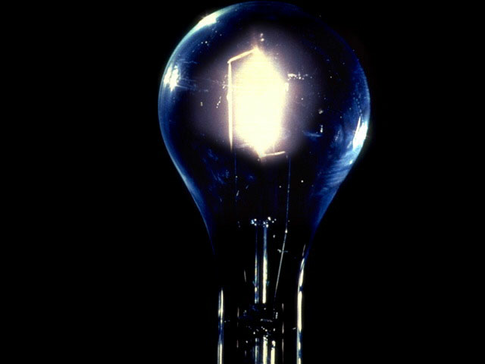
9/32
Lâmpada + energia = LUZ
Pó da terra + fôlego de vida = ALMA VIVENTE

Slide 10
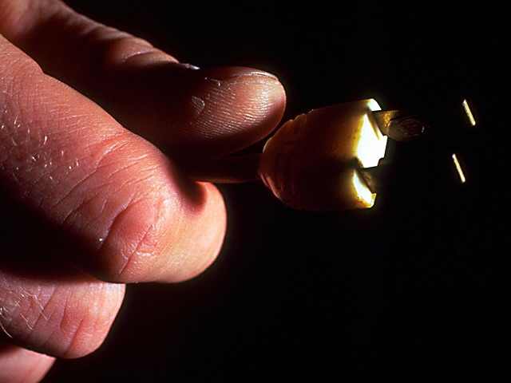
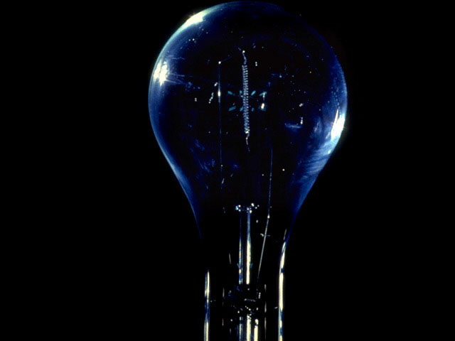
10/32
Sem energia não há luz

Slide 11
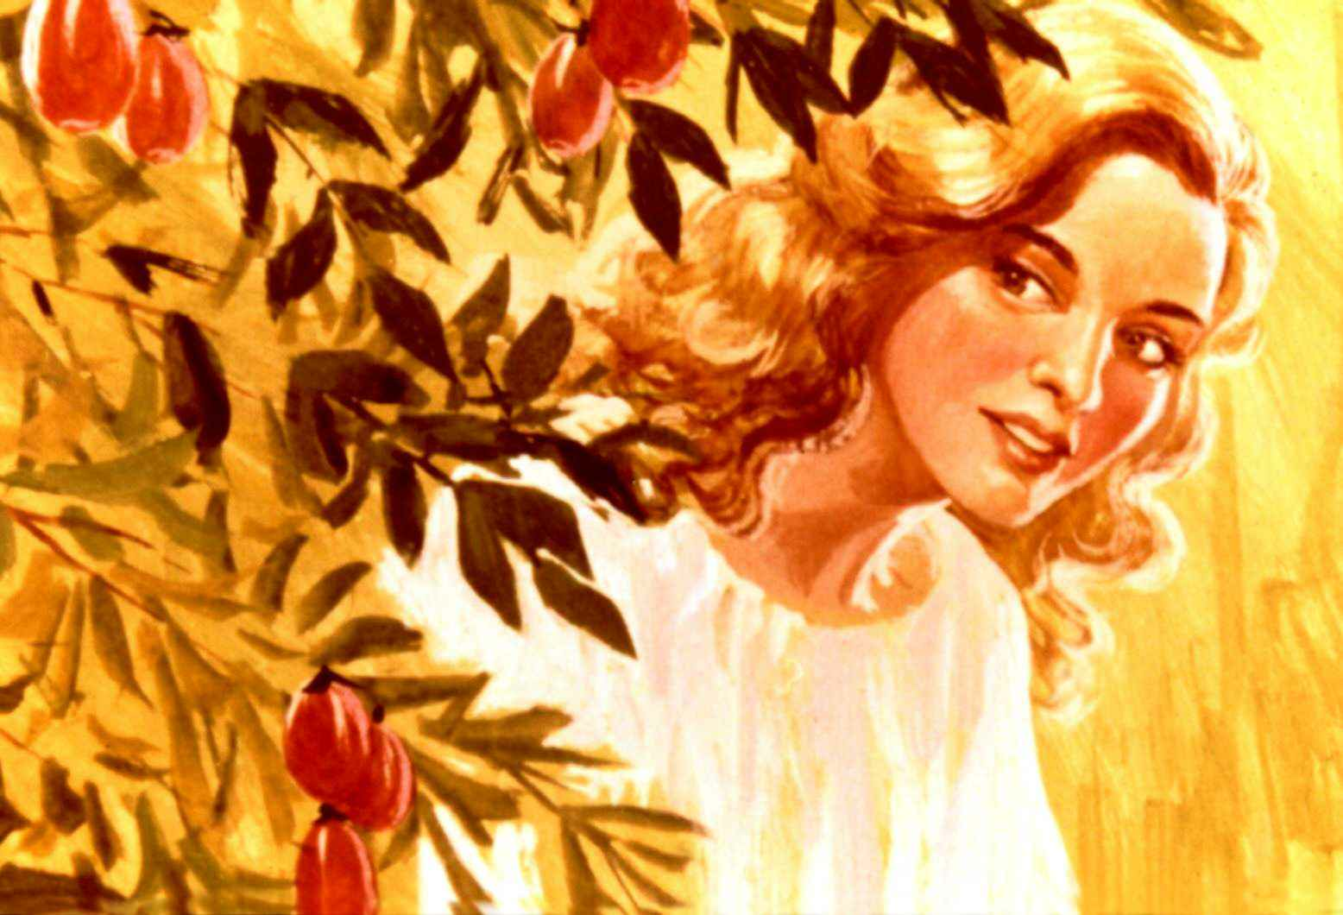
De acordo com a Palavra de Deus, o que ocorreria com a alma vivente se desobedecesse à vontade do Criador?
“...no dia em que dela comeres, certamente morrereis” (Gênesis 2:16 e 17).

Slide 12
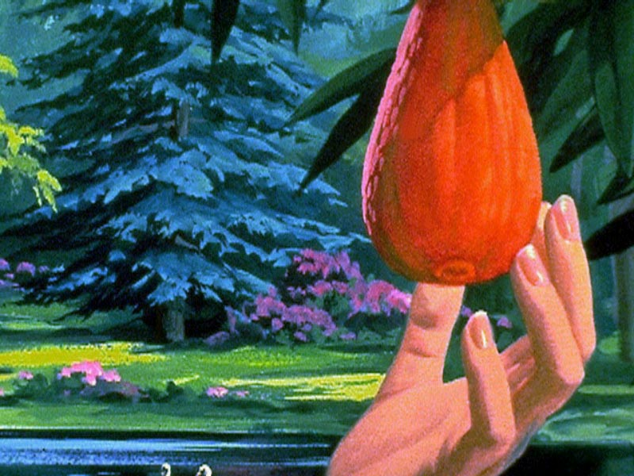
Apocalipse 12:9 diz que o diabo é “o sedutor de todo o mundo”. Que mentira introduziu Satanás?
12/32
“A serpente disse à mulher: Certamente não morrereis” (Gênesis 3:4).

Slide 13
13/32

Slide 15
15/32
A grande mentira:
Não importa o que façamos ou creiamos, não morreremos.

Slide 16
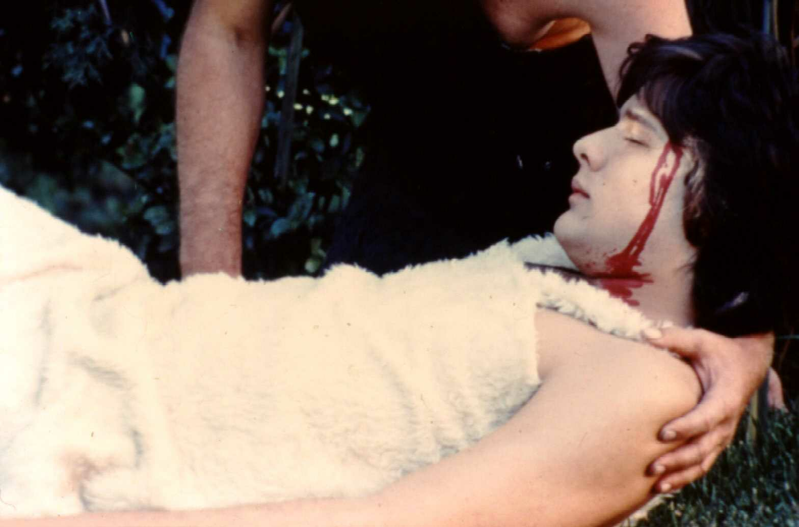
16/32
Ao desobedecer a Deus, que ocorreu com a “alma vivente”?
“...A alma que pecar, esta morrerá” (Ezequiel 18:4 e 20).
“...o homem, que é mortal” (Isaías 51:12).
“...entrou o pecado no mundo, e pelo pecado a morte” (Romanos 5:12).

Slide 17
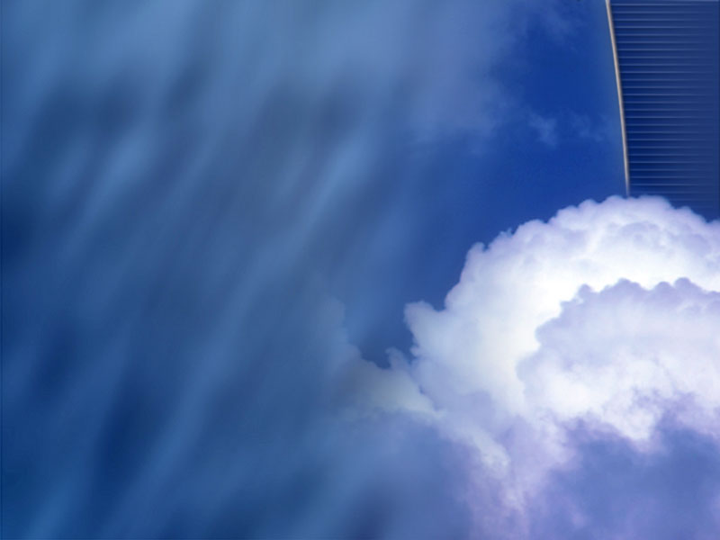
Aqui temos uma boa ilustração sobre o conflito entre o Deus da verdade e o pai da mentira. Em quem vamos crer? Como acontece com o selo de Deus, o que cremos neste assunto indica de que lado estamos no grande conflito dos séculos.
17/32

Slide 18
18/32
O QUE HÁ DEPOIS DA MORTE

Slide 19
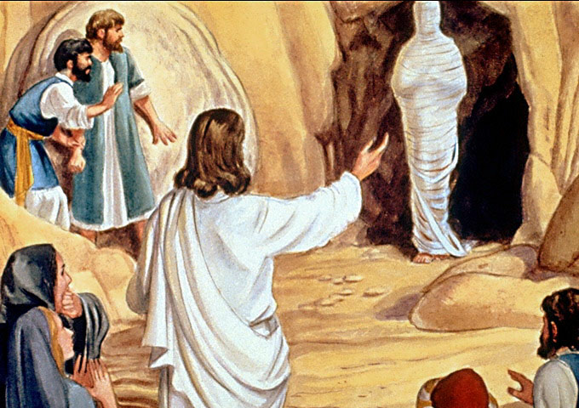
19/32
Em Apocalipse 2:8 Jesus Se apresenta à igreja de Esmirna como “o primeiro e o último, que esteve morto e tornou a viver”. Ele sabe o que ocorre quando uma pessoa morre. A que, disse Jesus, se assemelha a morte?
“...Nosso amigo Lázaro dorme... Jesus, porém, falava com respeito à morte de Lázaro” (João 11).

Slide 20
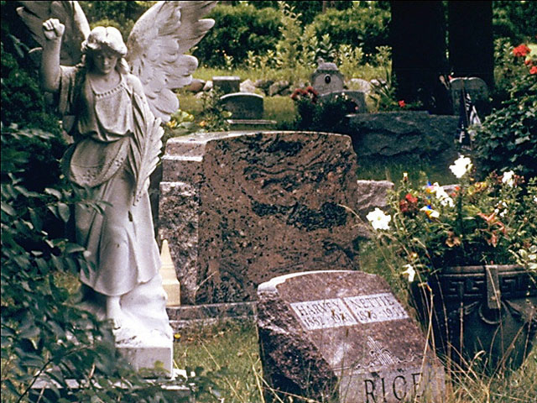
20/32
A expressão adormeceu indica inconsciência. O mesmo afirmam Eclesiastes 9:5 e 6 (“os mortos não sabem coisa nenhuma”) e Salmo 146:4 (“nesse mesmo dia [o da morte] perecem todos os seus desígnios”).

Slide 21
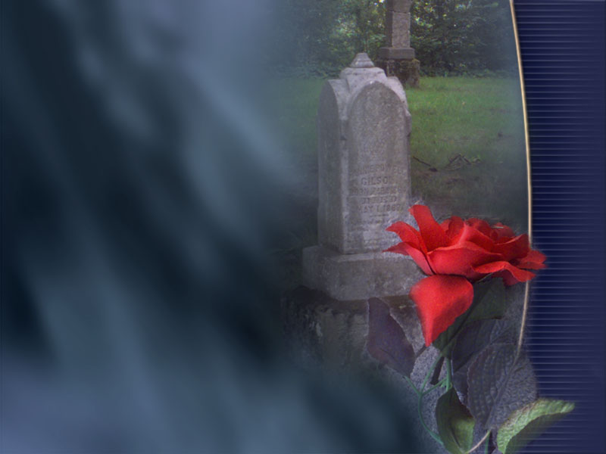
Podem os mortos intervir no que os vivos fazem?
21/32
“Porque os vivos sabem que hão de morrer, mas os mortos não sabem coisa nenhuma, nem tampouco terão eles recompensa, porque a sua memória jaz no esquecimento. Amor, ódio e inveja para eles já pereceram; para sempre não têm eles parte em coisa alguma do que se faz debaixo do sol” (Eclesiastes 9:5 e 6).

Slide 22
Apocalipse 16:14 diz que há “espíritos de demônios, operadores de sinais”, e Apocalipse 18:23 afirma que “todas as nações foram seduzidas pela tua feitiçaria”.

Slide 23
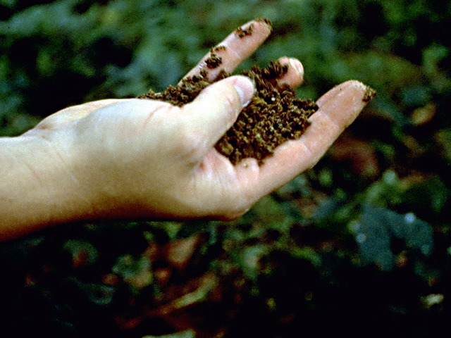
Quando a pessoa morre, quebra-se a união harmoniosa que havia entre o pó da terra e o fôlego de vida, desaparecendo assim a alma vivente (vida consciente).
23/32
Por esta razão a Bíblia afirma que os que dizem falar com os mortos estão participando de um engano satânico. Inclusive não se salvarão os que praticam a feitiçaria (Apoc. 22:15), nem os que consultam os mortos (Deut. 18:10-14). O cristão deve consultar a Deus (Isa. 8:19 e 20).

Slide 24
24/32
JESUS TEM PODER SOBRE A MORTE

Slide 25
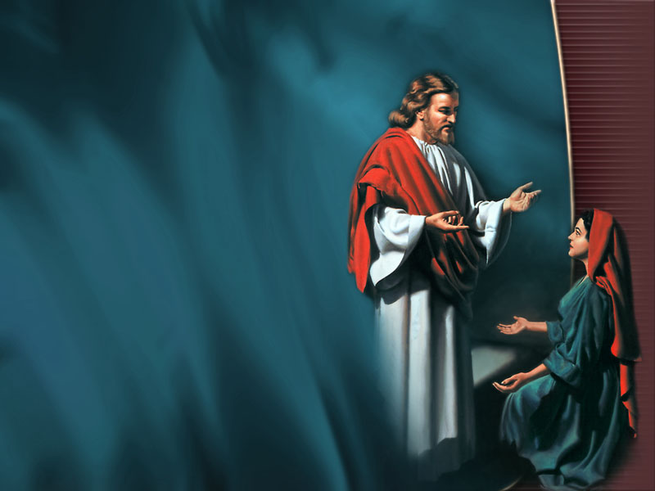
25/32
A ressurreição de Cristo é a primeira em importância, pois nos garante que haverá ressurreição e vida eterna para os fiéis (I Cor. 15:3, 20-23). Por isso é que o Apocalipse o chama de “o primogênito dos mortos” (Apoc. 1:5).

Slide 26
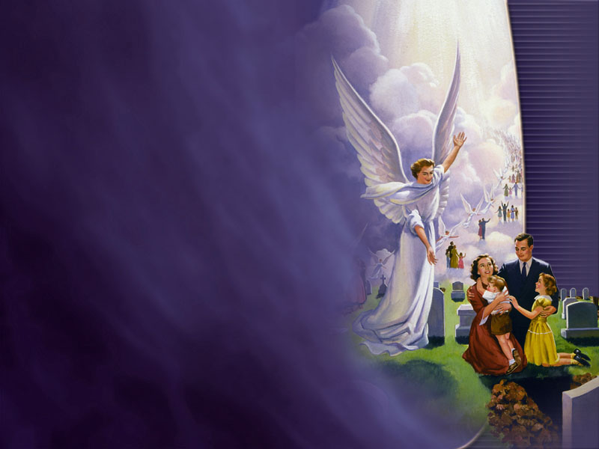
26/32
A Bíblia explica que os santos ainda não receberam a vida eterna (Heb. 11:39 e 40), mas isto não quer dizer que não haja esperança para eles. Que ocorrerá um dia com os mortos?
“Os vossos mortos e também o meu cadáver viverão e ressuscitarão” (Isaías 26:19).

Slide 27
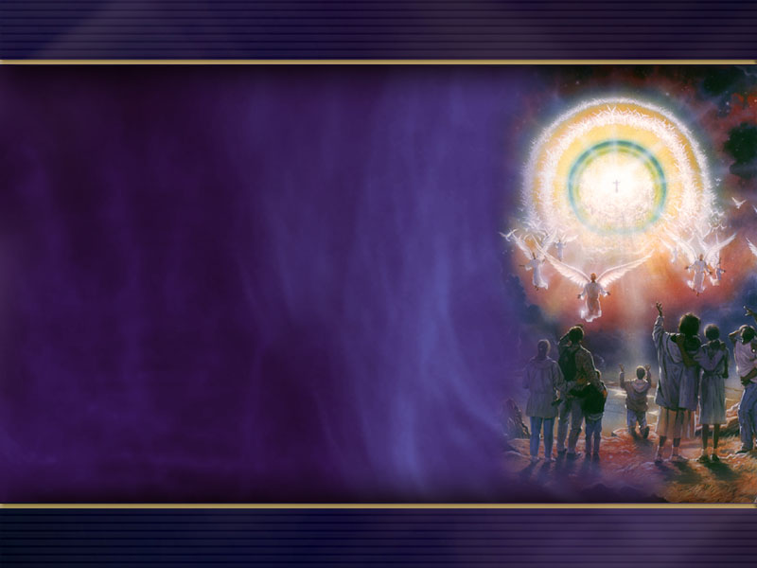
27/32
“...Se cremos que Jesus morreu e ressuscitou, assim também Deus, mediante Jesus, trará juntamente em Sua companhia os que dormem... E os mortos em Cristo ressuscitarão primeiro” (I Tessalonicenses 4:14 e 16).

Slide 28
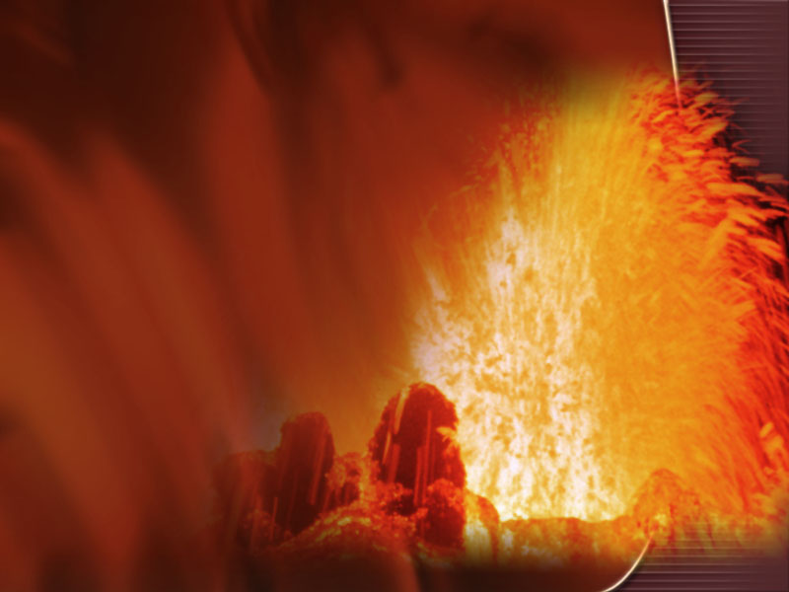
O que Jesus fará com a morte, no final do milênio?
28/32
“Então a morte e o inferno [que quer dizer sepulcro] foram lançados para dentro do lago de fogo. Esta é a segunda morte” (Apocalipse 20:14). “O último inimigo a ser destruído é a morte” (I Coríntios 15:26).

Slide 29
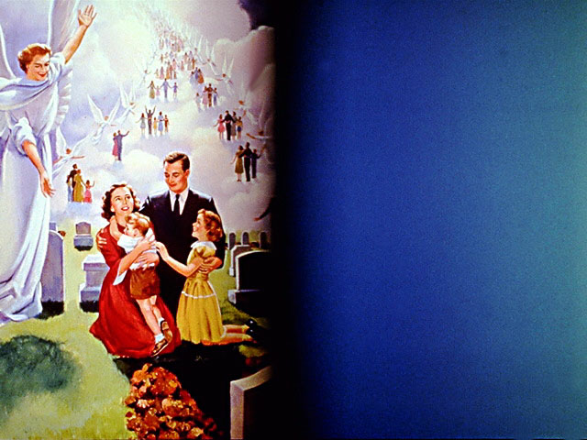
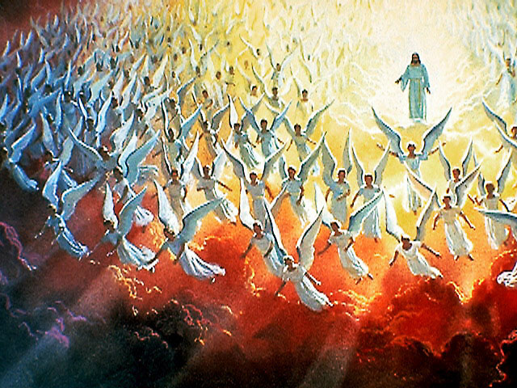
Quando Jesus dará a vida eterna aos fiéis?
“...Cada um, porém, em sua própria ordem: Cristo, as primícias; depois os que são de Cristo, em Sua vinda” (I Coríntios 15:20-23).

Slide 30
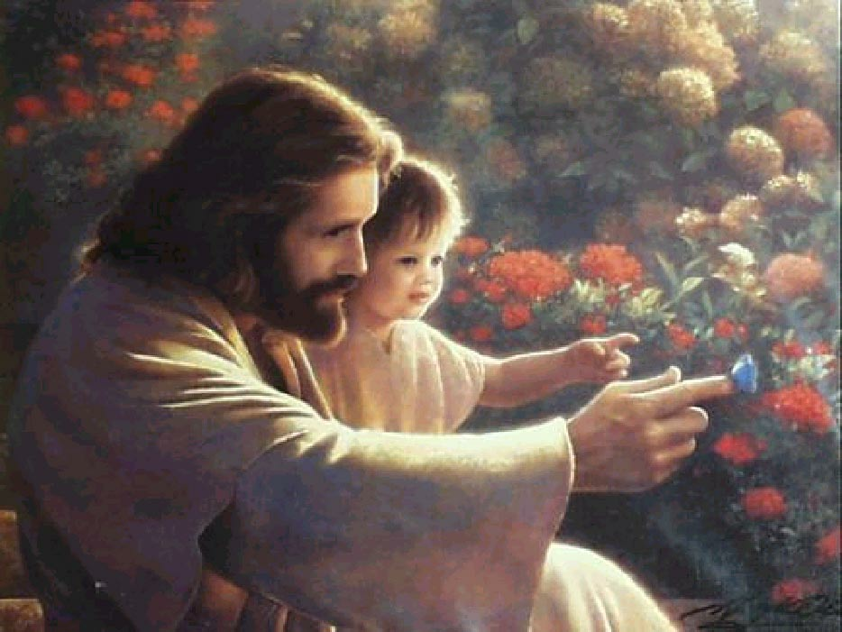
“E lhes enxugará dos olhos toda lágrima, e a morte já não existirá, já não haverá luto, nem pranto, nem dor...” (Apocalipse 21:4).
Àqueles que O aceitarem, Jesus prometeu ressuscitá-los no último dia (João 6:54), quando sairão “para a ressurreição da vida” (João 5:29). A ressurreição de Cristo é a garantia de que Ele pode cumprir o que prometeu.

Slide 31
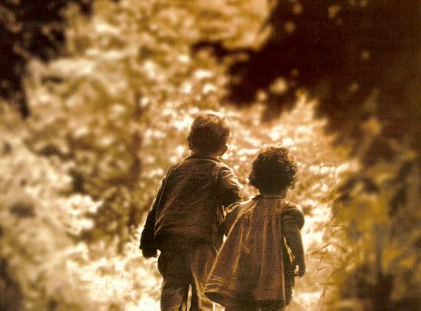
31/32
O menino vietnamita e a transfusão de sangue.

Slide 32
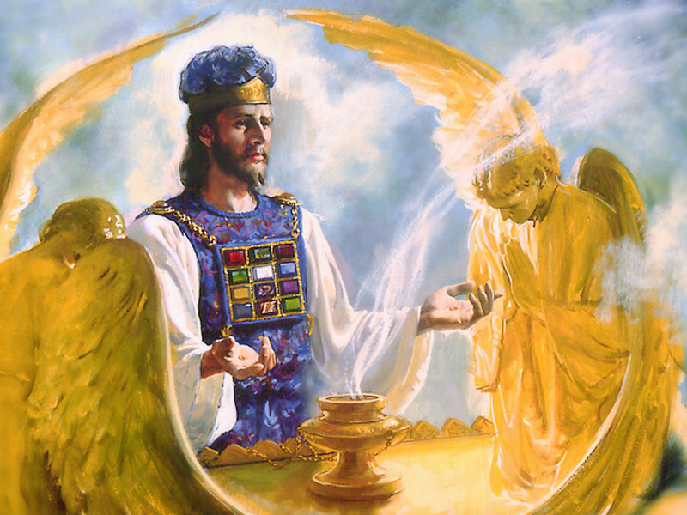
Próximo estudo:
O Apocalipse fala de um santuário no Céu

